Slide 1
Κλινική Εξέταση Θώρακα - Κοιλίας
Αλέξανδρος Κ. Χαραλαμπόπουλος
Αναπληρωτής Καθηγητής Χειρουργικής Πανεπιστημίου Αθηνών
Α΄ Χειρουργική Κλινική, Λαϊκό Νοσοκομείο

Slide 2
Κλινική Εξέταση Θώρακα

Slide 3
Θωρακική Κοιλότητα
Μεσοθωράκιο
Κοιλότητες του υπεζωκότα

Slide 4
Κλινική Εξέταση Θώρακα
Εξέταση:
Θωρακικού τοιχώματος
Πνευμόνων και κοιλότητας υπεζωκότα (αναπνευστικού συστήματος)
Καρδιάς και μεγάλων αγγείων
Υπόλοιπων οργάνων μεσοθωρακίου

Slide 5
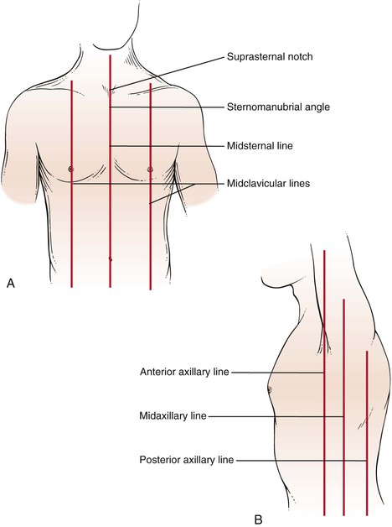
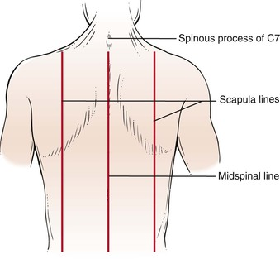
Τοπογραφική Ανατομική

Slide 6
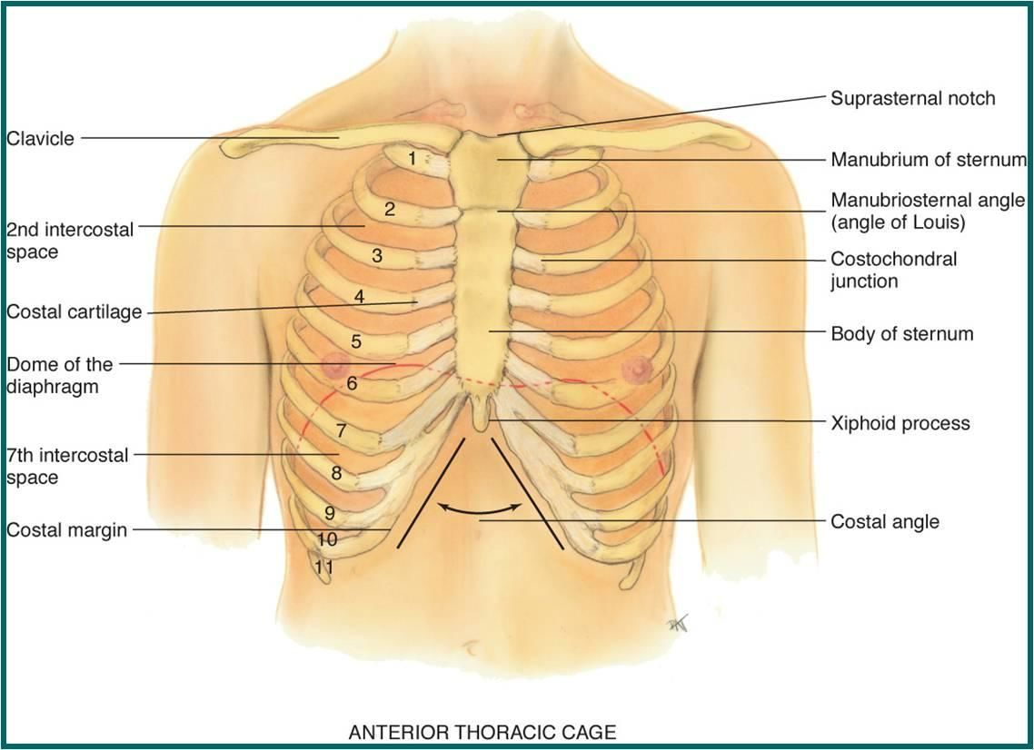

Slide 7
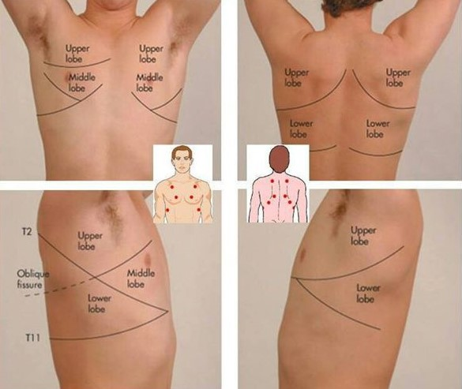

Slide 8
Α. Κλινική Εξέταση Θωρακικού Τοιχώματος
Ιστορικό
Κληρονομικότητα (συγγενείς διαμαρτίες)
Κακώσεις
Εγχειρήσεις
Διάφορες παθολογικές καταστάσεις
(με αποτέλεσμα την παραμόρφωση τοιχώματος)

Slide 9
Συμπτώματα
Θωρακικό άλγος
Επιπολής άλγος (ευαισθησία κατά την ψηλάφηση)
Άλγος που επιτείνεται με αναπνευστικές κινήσεις (βήχα, πταρμό, κλπ)
Εν τω βάθει άλγος (οπισθοστερνική και προκάρδια χώρα)

Slide 10
Επιπολής Άλγη
Οφείλονται σε:
Φλεγμονές
Νεοπλάσματα
Κακώσεις
Δέρματος
& Υποδόριου
Ιστού

Slide 11
Θωρακικό άλγος (πλευριτικό) που επιτείνεται κατά τις αναπνευστικές κινήσεις
Οφείλεται σε:
Φλεγμονές
Νεοπλάσματα
Κακώσεις
Λοιπές παθήσεις
Μυών, νεύρων,
πλευρών,
τοιχωματικού υπεζωκότα

Slide 12
Οπισθοστερνικά & Προκάρδια Άλγη (εν τω βάθει άλγη)
Εκλαμβάνονται ότι προέρχονται από την καρδιά
Όλα τα όργανα του μεσοθωρακίου (οισοφάγος, αορτή, πνευμονική αρτηρία, κλπ), αλλά και κοιλίας (χοληδόχος κύστη, πάγκρεας, στόμαχος, δωδεκαδάκτυλο) και το διάφραγμα

Slide 13
Αίτια
Στηθάγχη
Έμφραγμα μυοκαρδίου
Πνευμονική εμβολή
Περικαρδίτιδα
Διαχωρισμός αορτής
Αχαλασία, οισοφαγίτιδα, καρκίνος οισοφάγου, ξένα σώματα
Όγκοι μεσοθωρακίου
Πνευμο/πυοπνευμο-θώρακας
Χολοκυστίτιδα, διαφραγματικό απόστημα, πεπτικό έλκος, οξεία παγκρεατίτιδα, έμφραγμα σπληνός...

Slide 14
Αντικειμενική Εξέταση Θωρακικού Τοιχώματος
Κυρίως με επισκόπηση
Κατά δεύτερο λόγο ψηλάφηση
Η επίκρουση & ακρόαση ελάχιστα υποβοηθούν

Slide 15
Επισκόπηση
Από όλες τις πλευρές
Εξετάζεται το σχήμα, μέγεθος, συμμετρία, έκπτυξη κατά τις αναπνευστικές κινήσεις, κατάσταση δέρματος, φλεβών (θωρακικό ή θωρακοκοιλιακό επίφλεβο), κλπ

Slide 16
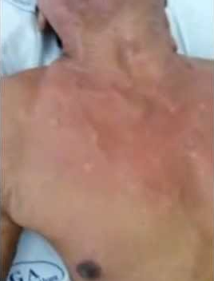
Σύνδρομο Άνω Κοίλης Φλέβας

Slide 17
Ψηλάφηση
Ύπαρξη:
ευαισθησίας, θερμοκρασία, κλυδασμού, διογκώσεων, κλπ
Συμμετρική ψηλάφηση με όλη την παλαμιαία επιφάνεια των χεριών

Slide 18
Παθήσεις Θωρακικού Τοιχώματος
Συγγενείς και επίκτητες ανωμαλίες
- Θώρακας υποδηματοποιών, τροπιδοειδής, εμφυσηματικός, δισχιδές στέρνο, κ.α.
Φλεγμονές
- Πυογόνες και Ειδικές (π.χ. ψυχρό απόστημα φυματίωσης)
Διογκώσεις
-Κυστικές, καλοήθεις, κακοήθεις

Slide 19
Β. Κλινική Εξέταση Αναπνευστικού Συστήματος
Ιστορικό
Κληρονομικότητα
Ατομικό αναμνηστικό
Επάγγελμα
Συνήθειες και τρόπος ζωής
Συμπτωματολογία παρούσας νόσου

Slide 20
Συμπτώματα
Βήχας
- ξηρός ή παραγωγικός
Απόχρεμψη
Βλεννώδης
Πυώδης
Βλεννοπυώδης
Αφρώδης
Υδατώδης (σαν από βράχο)
Αιμόπτυση
Κυάνωση και δύσπνοια

Slide 21
Αντικειμενική Εξέταση
Επισκόπηση
Ψηλάφηση
Επίκρουση
Ακρόαση

Slide 22
Επισκόπηση
Γενική εμφάνιση
⬇
Δάκτυλα/Χέρια
⬇
Πρόσωπο
⬇
Τράχηλο
⬇
Θώρακα

Slide 23
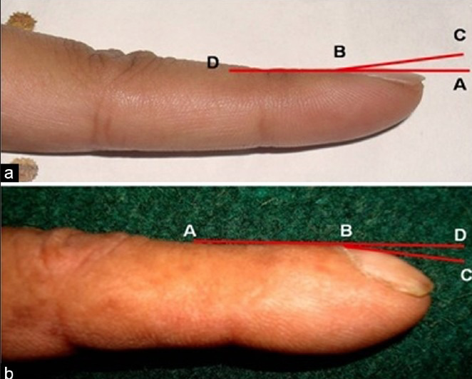
Τυπικά Ευρήματα
Κυάνωση
Διαταραχές της αναπνοής
Πληκτροδακτυλία

Slide 24
Ψηλάφηση
Σκοπός
Έλεγχος έκπτυξης θωρακικού τοιχώματος και υποκείμενου πνεύμονα
Αναζήτηση φυσιολογικών και παθολογικών δονήσεων
Ψηλάφηση τραχηλικών και μασχαλιαίων λεμφαδένων !!!

Slide 25
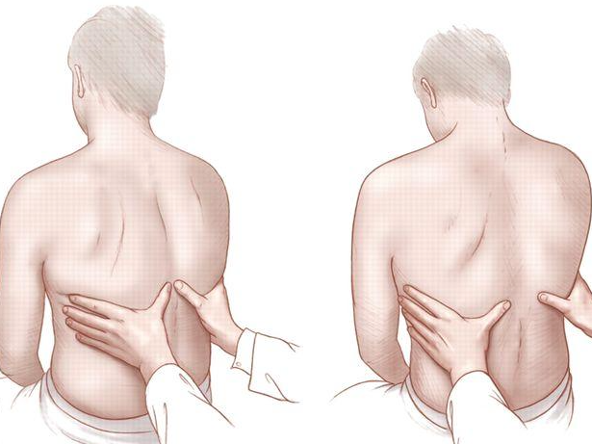
Έκπτυξη Θώρακος
Κατάγματα πλευρών
Συμφύσεις
Πνευμονία
Υπεζωκοτική συλλογή
Πνευμοθώρακας
Ατελεκτασία

Slide 26
Δονήσεις
Φωνητικές
⬆ σε παρεμβολή συμπαγούς μάζας
⬇ σε παρεμβολή υγρού ή κενού
Τριβής
Σε φλεγμονή υπεζωκότα (αντιληπτές και στις 2 φάσεις της αναπνοής)
Βρογχικές
Λόγω των δονήσεων των εκκρίσεων μέσα σε βρόγχο ή τραχεία που έχει φλέγμονή
Βήχα
Ίδια αξία με τις φωνητικές (σε παιδιά, κωφάλαλους)

Slide 27
Επίκρουση
Άμεση (πχ για κορυφή πνεύμονα μέσω κλείδας)
Έμμεση (χρησιμοποιείται σήμερα)
Συμμετρικά από κορυφές προς βάσεις
Ήχοι:
Σαφής πνευμονικός
Τυμπανικός (τραχεία, μεγάλοι βρόγχοι, χώρος του Traube, πνευμοθώρακας)
Αμβλύς (καρδιά, ήπαρ, πύκνωση)

Slide 28
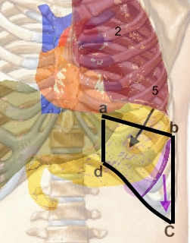
Xώρος του Traube

Slide 29
Ακρόαση
Συμμετρικά από κορυφές προς βάσεις
+ μασχαλιαίες κοιλότητες
⬇ αναπνευστικού ψιθυρίσματος σε κάθε κατάσταση που οδηγεί σε ⬇ έκπτυξη θώρακος
⬆ εντάσεως αναπνευστικού ψιθυρίσματος σε παιδιά και αθλητές

Slide 30
Κλινική Εξέταση Κοιλίας

Slide 31
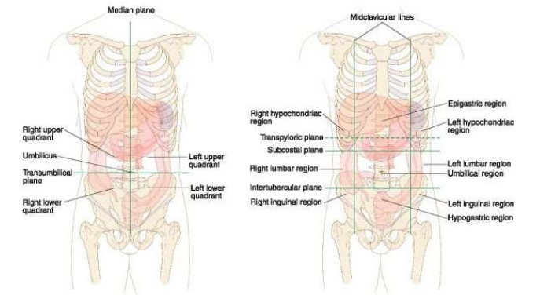
Τοπογραφική Ανατομία

Slide 32
Ιστορικό
Οικογενειακό
Ατομικό
Επεμβάσεις
Κακώσεις
Παρούσα Νόσος

Slide 33
Συμπτώματα
Κοιλιακό άλγος
Έμετοι
Αιματέμεση και μέλαινα
Ερυγές
Αναγωγές
Λόξυγκας
Αίσθημα επιγαστρικού και οπισθοστερνικού καύσου
Αίσθημα πληρώσεως στομάχου
Βορβορυγμοί
Δυσκοιλιότητα
Διάρροια
Τεινεσμός

Slide 34
Κοιλιακό άλγος
Σπλαχνικός πόνος
Μετά από έντονες συσπάσεις, διατάσεις ή έλξεις σπλάχνων ή συνδέσμων τους και από χημικούς ερεθισμούς
Διεγείρονται οι σπλαχνικές αισθητικές απολήξεις
Συνήθως εν τω βάθει πόνος
Δεν εντοπίζεται σαφώς στη συγκεκριμένη περιοχή
Χωρίς σημεία περιτοναϊκού ερεθισμού
Συνηθέστερες μορφές οι κωλικοί
Σωματικός πόνος
Ερεθισμός νευρικών απολήξεων τοιχωματικού περιτοναίου
Μικροβιακά, χημικά, μηχανικά ερεθίσματα
Εντοπίζεται σαφώς στη συγκεκριμένη περιοχή
Με σημεία περιτοναϊκού ερεθισμού
Συνηθέστερη μορφή η περιτονίτιδα

Slide 35
Κοιλιακό άλγος
Εξεταζόμενοι χαρακτήρες του πόνου:
Τρόπος έναρξης
Ένταση και τύπος του πόνου
Εντόπιση, πιθανές επεκτάσεις και αντανακλάσεις
Συσχέτιση με τη λειτουργία του πεπτικού
Διάρκεια

Slide 36
Αντικειμενική εξέταση κοιλίας
Επισκόπηση
Ακρόαση
Επίκρουση
Ψηλάφηση

Slide 37
Επισκόπηση
Ύπτια θέση (αλλά και όρθια στάση ή/και κατά τη βάδιση)
Άπλετο φως
Αρχικά από απόσταση και μετά από δεξιά του αρρώστου
Έκθεση ασθενούς από θηλές μαστών έως γόνατα (βουβωνικές περιοχές!!)

Slide 38
Επισκόπηση
Γενική εμφάνιση
⬇
Δάκτυλα/Χέρια
⬇
Πρόσωπο
⬇
Τράχηλο
⬇
Θώρακα
⬇
Κοιλία

Slide 39
Επισκόπηση
Ελέγχονται:
Κινήσεις κοιλιακών μυών κατά την αναπνοή
⬇ σε ενδοκοιλιακή φλεγμονή
Μέγεθος/διαμόρφωση κοιλίας
Υγρό, αέρας, παχυσαρκία, εγκυμοσύνη, κ.α.
Συμμετρία κοιλίας
Εντοπισμένη/καθολική διάταση
Κατάσταση & χροιά δέρματος

Slide 40
Τυπικά Ευρήματα
Κοίλανση κοιλίας (σκαφοειδής)
Βατραχοειδής κοιλία
Έκκριμα ομφαλού
Ουλές
Επίφλεβα (απόφραξη άνω/κάτω κοιλης φλ., πυλαία υπέρταση)
Εκχυμώσεις
Ραβδώσεις δέρματος

Slide 41
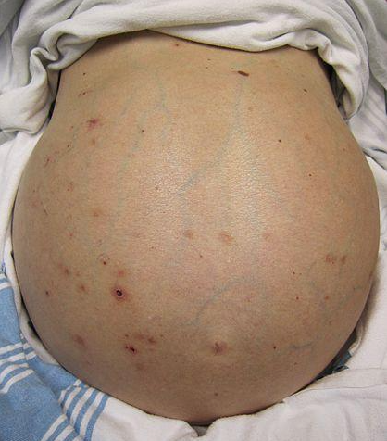
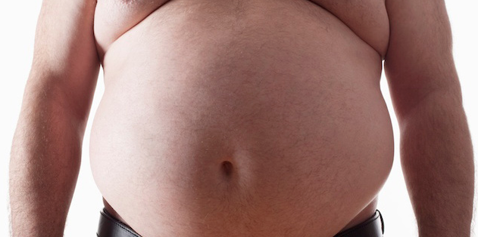
Βατραχοειδής κοιλία
✕

Slide 42
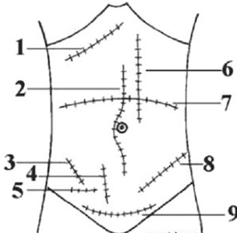
Χειρουργικές Ουλές

Slide 43
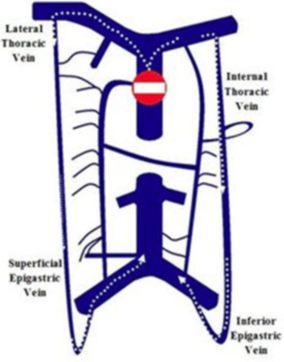
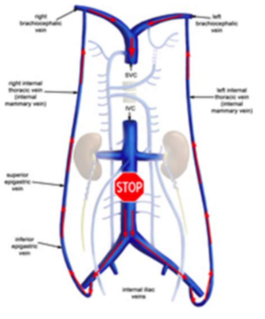
Απόφραξη άνω/κάτω κοίλης φλεβας

Slide 44
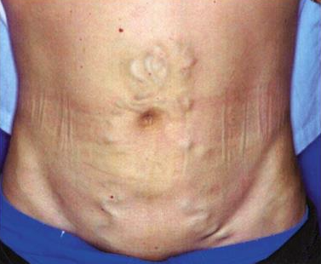
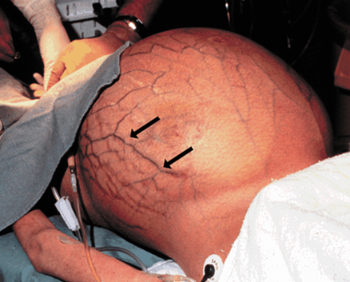
Πυλαία Υπέρταση

Slide 45
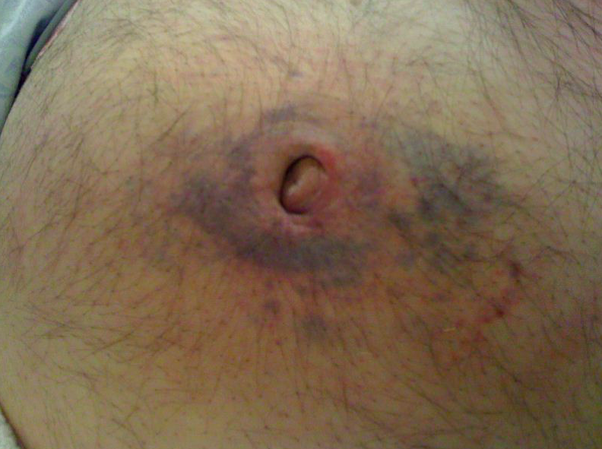
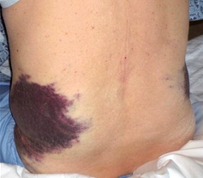
Εκχυμώσεις

Slide 46
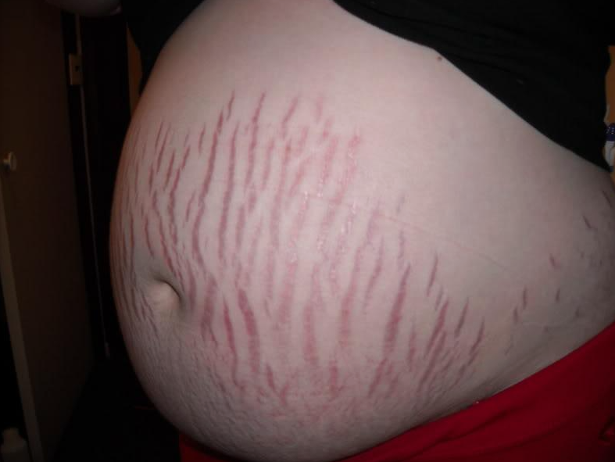
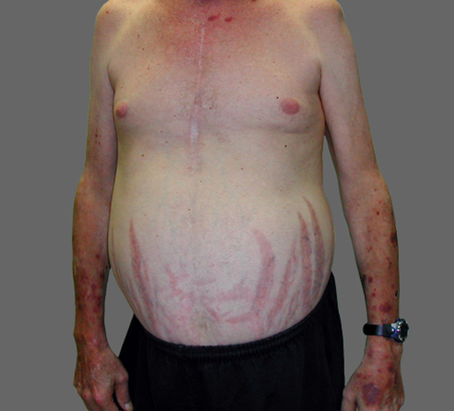
Ραβδώσεις δέρματος κοιλίας

Slide 47
Ακρόαση
Αναζητούνται ήχοι που προκαλούνται από:
Κινητικότητα του εντέρου
Φυσήματα αρτηριών

Slide 48
Εντερικοί ήχοι
Ακούγονται εντονότερα στο κέντρο της κοιλίας και στο υπογάστριο (πηγή λεπτό έντερο)
Συχνότητα 3-12/λεπτό
Εντερική απόφραξη:
Βορβορυγμοί (εντονότεροι & συχνότεροι)
⬇
Υγροί (λίμναση εντερικού περιεχομένου - ατελής απόφραξη)
⬇
Οξείς υψηλής τάσεως & μεταλλικής απήχησης (πλήρης απόφραξη)
⬇
Παύση (παράλυση εντέρου)

Slide 49
Επίκρουση
Σκοπός:
Καθορισμός ορίων κοιλιακών σπλάχνων
Διευκρίνιση σύστασης διογκώσεων

Slide 50
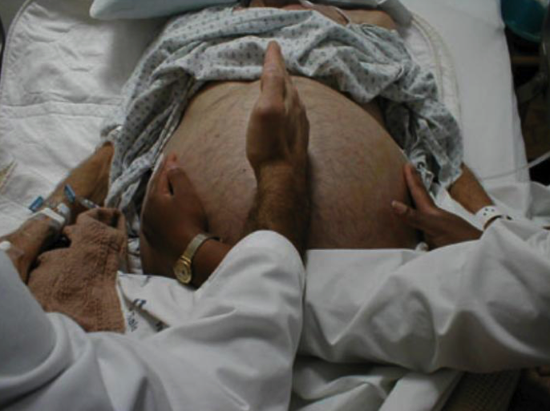
Επίκρουση
Αμβλύς ήχος
Ήπαρ, σπλήνας, συμπαγείς διογκώσεις, υγρό (μετακινούμενη αμβλύτητα, σημείο αντιτυπίας), κ.α.
Τυμπανικός
Φυσιολογικά
Κατάργηση ηπατικής αμβλύτητας

Slide 51
Ψηλάφηση
Η πιο σημαντική από όλες τις εξεταστικές μεθόδους της κοιλίας
Σε κατάλληλα θερμαινομένο χώρο
Σε ύπτια θέση, με ένα μαξιλάρι και τον ασθενή χαλαρό
Από το δεξιό πλάγιο του αρρώστου (! σπλήνας και αρ νεφρός)
Κοιτάζουμε τον ασθενή στο πρόσωπο!
Με την παλαμιαία επιφάνεια του δεξιού χεριού
Ξεκινά με ερώτηση εάν υπάρχει άλγος και από την περιοχή χωρίς ή με λιγότερη ευαισθησία

Slide 52
Ψηλάφηση
Σκοπός:
Μελέτη κατάστασης κοιλιακών τοιχωμάτων (μαλακά, σε μυϊκή άμυνα ή σύσπαση)
Αναζήτηση εντοπισμένης ή διάχυτης ευαισθησίας
Έλεγχο μεγέθους και σύσταση σπλάχνων
Αναζήτηση τυχόν ενδοκοιλιακών μαζών
Αναζήτηση περιτοναϊκού υγρού (μαζί με επίκρουση)

Slide 53
Ψηλάφηση
Ελέγχονται απαραιτήτως:
Ευένδοτα σημεία κοιλιακού τοιχώματος που μπορούν να αναπτυχθούν κήλες (λευκή γραμμή, ομφαλός, βουβωνικός πόρος, μηριαίος δακτύλιος, μετεγχειρητικές ουλές)
Εξωτερικά γεννητικά όργανα (πρωτοπαθείς όγκοι ή δευτεροπαθείς κοιλιακές διογκώσεις)

Slide 54
1. Κατάσταση κοιλιακών τοιχωμάτων
Φυσιολογικά η κοιλία είναι:
μαλακή, ελαστική & ανώδυνη
Χαλάρωση σε:
Πολύτοκες γυναίκες
Άτομα μεγάλης ηλικίας
Καχεκτικούς ασθενείς

Slide 55
Κατάσταση κοιλιακών τοιχωμάτων
Μυϊκή σύσπαση:
Φαινόμενο αντανακλαστικό και ακούσιο
Δεν υποχωρεί κατά τις αναπνευστικές κινήσεις
Σε φλεγμονές περιτοναϊκής κοιλότητας (εντοπισμένες ή διάχυτες-σανιδώδης σύσπαση)
Μυϊκή άμυνα (guarding):
Εκούσια σύσπαση ιδίως σε ψηλάφηση επώδυνων περιοχών

Slide 56
2. Εντοπισμένη ή διάχυτη ευαισθησία
Αρχίζει μακριά από την πάσχουσα περιοχή και τελειώνει σε αυτήν
Αρχικώς ήπια επιπολής ψηλάφηση και στη συνέχεια ισχυρή εν τω βάθει

Slide 57
Μορφές κοιλιακής ευαισθησίας
Πόνος μετά από πίεση
-Φλεγμονή κοιλιακού τοιχώματος, περιτοναίου ή σπλάχνου
Παλίνδρομη ευαισθησία (σημείο Blumberg)
Σημείο Rovsing
Σημείο Murphy
Σημείο Boas

Slide 58
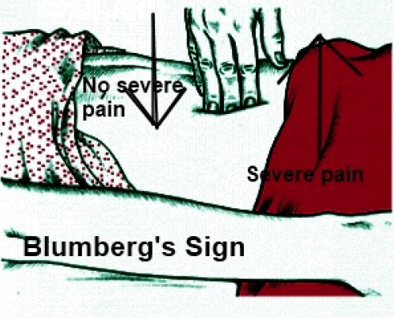
Σημείο Blumberg

Slide 59
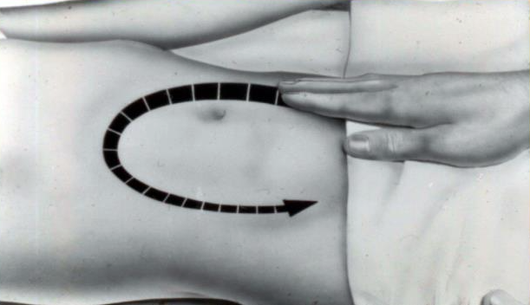
Σημείο Rovsing

Slide 60
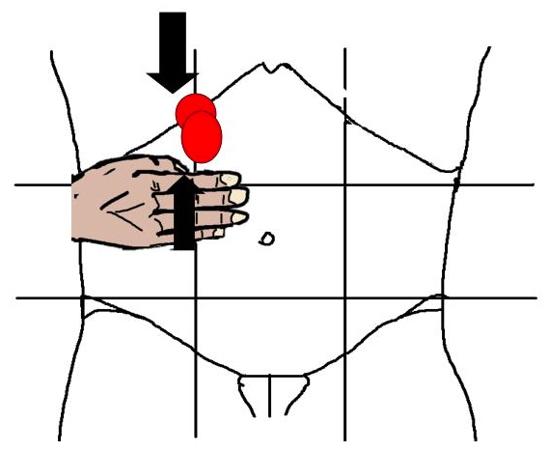
Ψηλαφητή χοληδόχος κύστη σημείο Murphy & σημείο Courvoisier

Slide 61
3. Έλεγχος μεγέθους και σύστασης σπλάχνων
Φυσιολογικά κανένα από τα συμπαγή ή κοίλα σπλάχνα δεν ψηλαφείται
(≠ ήπαρ στα παιδιά και σε λεπτόσωμα άτομα με μαλακά τοιχώματα)

Slide 62
Ήπαρ
Κυρίως ψηλαφητό όταν διογκωθεί (εντοπισμένα ή διάχυτα)
Αλλά και σε “πίεση” εκ των άνω (εμφύσημα, υποδιαφραγματικό απόστημα, κύφωση, καρδιακή ανεπάρκεια)
Σε περίπτωση διόγκωσης, πρέπει να αναζητείται και διόγκωση του σπλήνα, ίκτερος, κλπ

Slide 63
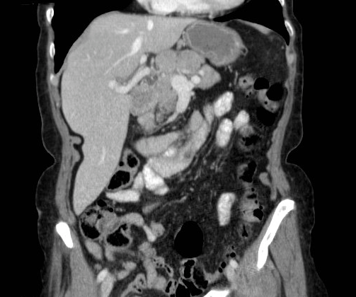
Προσοχή στο λοβό του Riedel

Slide 64
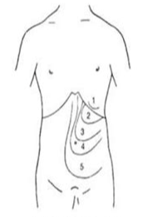
Σπλήνας
Ψηλαφητός όταν x2-3
Σε μεγάλες διογκώσεις μπορεί να φτάσει μέχρι ηβική σύμφηση ή ΔΛΒ

Slide 65
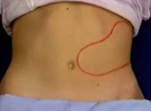
Σπλήνας
Ψηλάφηση καλύτερα με τα δύο χέρια
Η ψηλάφηση αρχίζει από το ΔΛΒ
Αναγνώρηση της σπληνικής εντομής
Αδυναμία χεριού να παρεμβληθεί μεταξύ σπληνός και πλευρικού τόξου

Slide 66
Ψηλάφηση Σπληνός
Δ/Δ από ενδοκοιλιακούς ή οπισθοπεριτοναϊκούς όγκους
Το χέρι δεν μπορεί να μπεί κάτω από το πλευρικό τόξο
Παρακολουθεί τις αναπνευστικές κινήσεις με επέκταση προς ΔΛΒ
Έχει οξύ χείλος και εντομή
Η επίκρουση αποδίδει αμβλύ ήχο
Χωρίς σημείο αντιτυπίας (≠ νεφρική αντιτυπία)
Μη ψηλαφητό άνω όριο (≠ νεφρό)

Slide 67
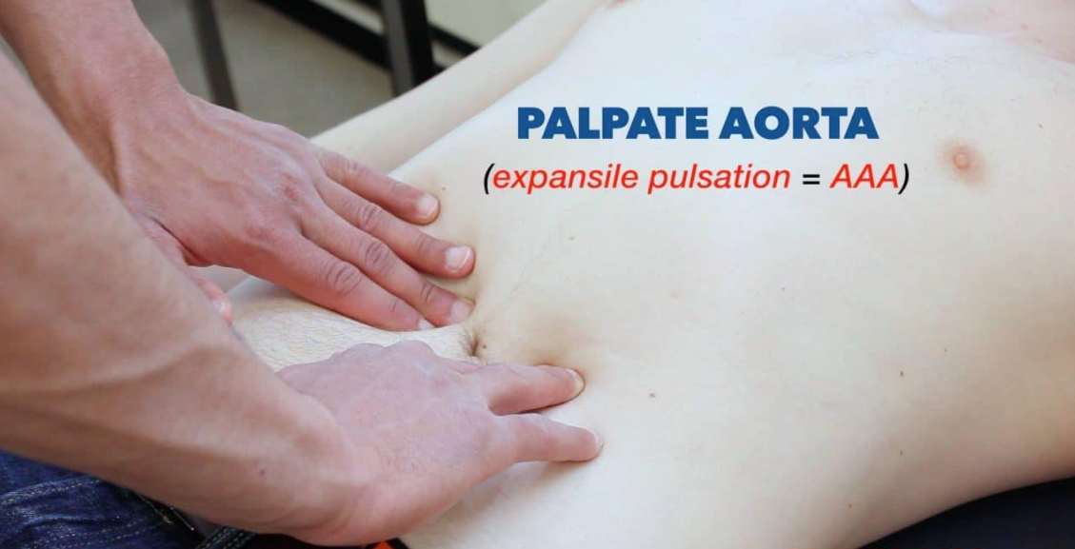
Άλλα όργανα
Στόμαχος (παφλασμός και περισταλτικό κύμα από Αρ σε Δε σε πυλωρική στένωση)
Μήτρα (ψηλαφάται από τον 3^{ο} μήνα της κύησης)
Αορτή (μπορεί να ψηλαφηθεί σε ισχνά άτομα)

Slide 68
4. Ενδοκοιλιακές Μάζες
Η ανεύρεση οποιασδήποτε διόγκωσης είναι παθολογική
(! Σε διατεταμένη ουροδόχο κύστη, εγκυμονούσα μήτρα, συσπασμένο ορθό κοιλιακό, κόπρανα παχέος)

Slide 69
Χαρακτήρες ενδοκοιλιακής μάζας
Εντόπιση
Μέγεθος
Σχήμα
Ύπαρξη ευαισθησίας
Κινητικότητα κατά την ψηλάφηση και τις αναπνευστικές κινήσεις

Slide 70
Εντόπιση μάζας
Ειδικά σημεία που θέλουν προσοχή:
Μέσα στο κοιλιακό τοίχωμα (εξακολουθούν να ψηλαφούνται με ανύψωση κεφαλής),
ενδοκοιλιακά
οπισθοπεριτοναϊκά(γενικά δεν μετακινούνται κατά την ψηλάφηση και αναπνευστικές κινήσεις - εξαίρεση οι διογκώσεις νεφρών όταν δεν διηθούν γύρο χώρο)
Σε ποιο τεταρτημόριο αντιστοιχεί και το όργανο από το οποίο προέρχεται

Slide 71
Ευχαριστώ

